Slide 1
GIT

Slide 2
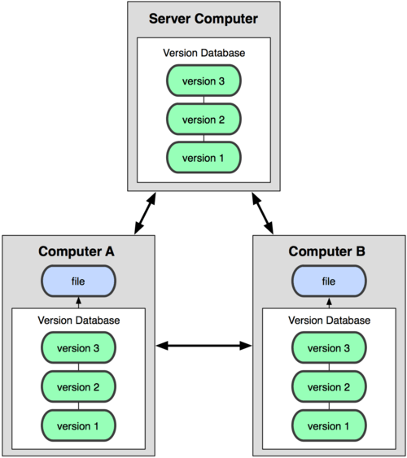
Version system control

Slide 3
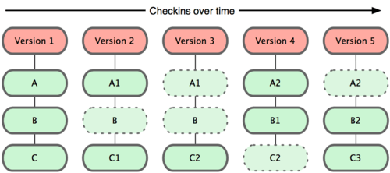
Commits

Slide 4

Стандартный рабочий процесс с использованием Git'а выглядит примерно так:
Вы вносите изменения в файлы в своём рабочем каталоге.
Подготавливаете файлы, добавляя их слепки в область подготовленных файлов.
Делаете коммит, который берёт подготовленные файлы из индекса и помещает их в каталог Git'а на постоянное хранение.

Slide 5
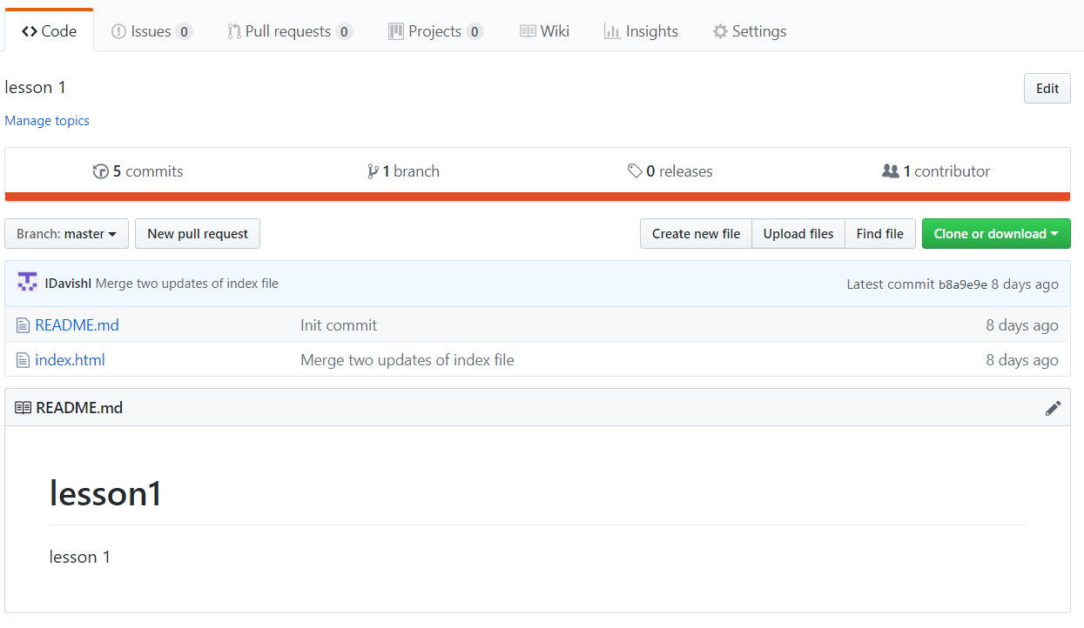
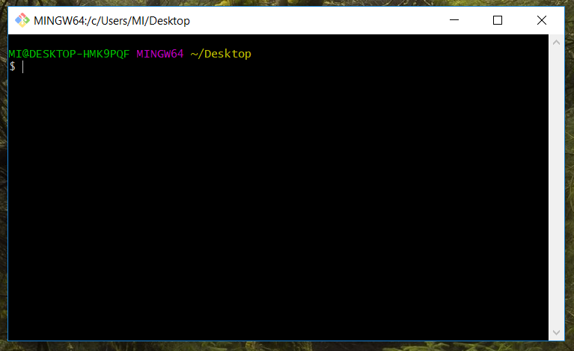
GIT AND GITHUB

Slide 6
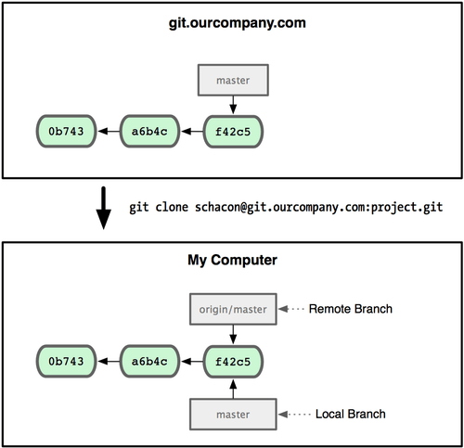
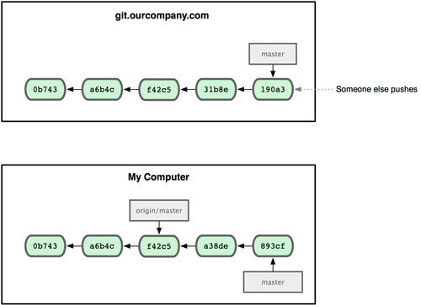

Slide 7
Configuration (https://git-scm.com/)
$ git config --global user.name “Davish”
$ git config --global user.email “davish@gmail.com”
Sublime Text 3 : (ctrl + shift + p) enter Install Package Download GIT plugin
Open sublime text from GIT bash:
alias subl=“/D/Sublime\ Text\ 3/subl.exe” (.bash_profile file)
Put sublime text folder into the environmental variables(PATH)
$ alias subl=“D:\Sublime Text 3\subl.exe”

Slide 8
Main commands:
$ git clone url-of-remote-repository
$ git status
$ git add –a
$ git commit –m “Update something”
$ git push origin master

